Slide 1


Slide 2
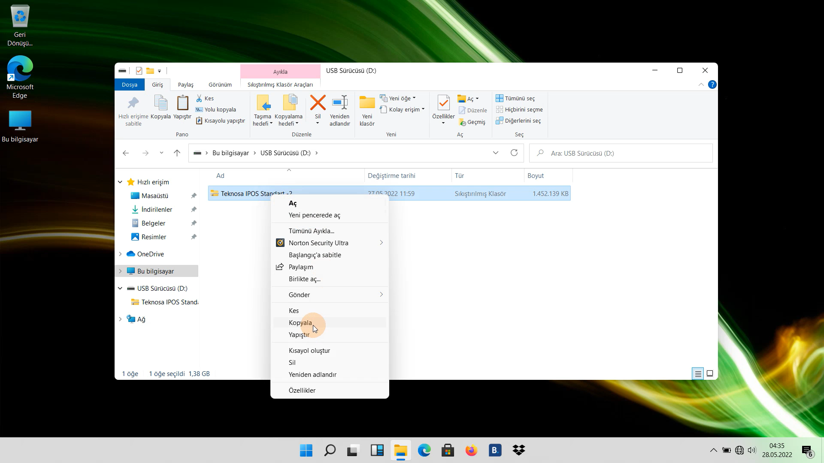


Slide 3
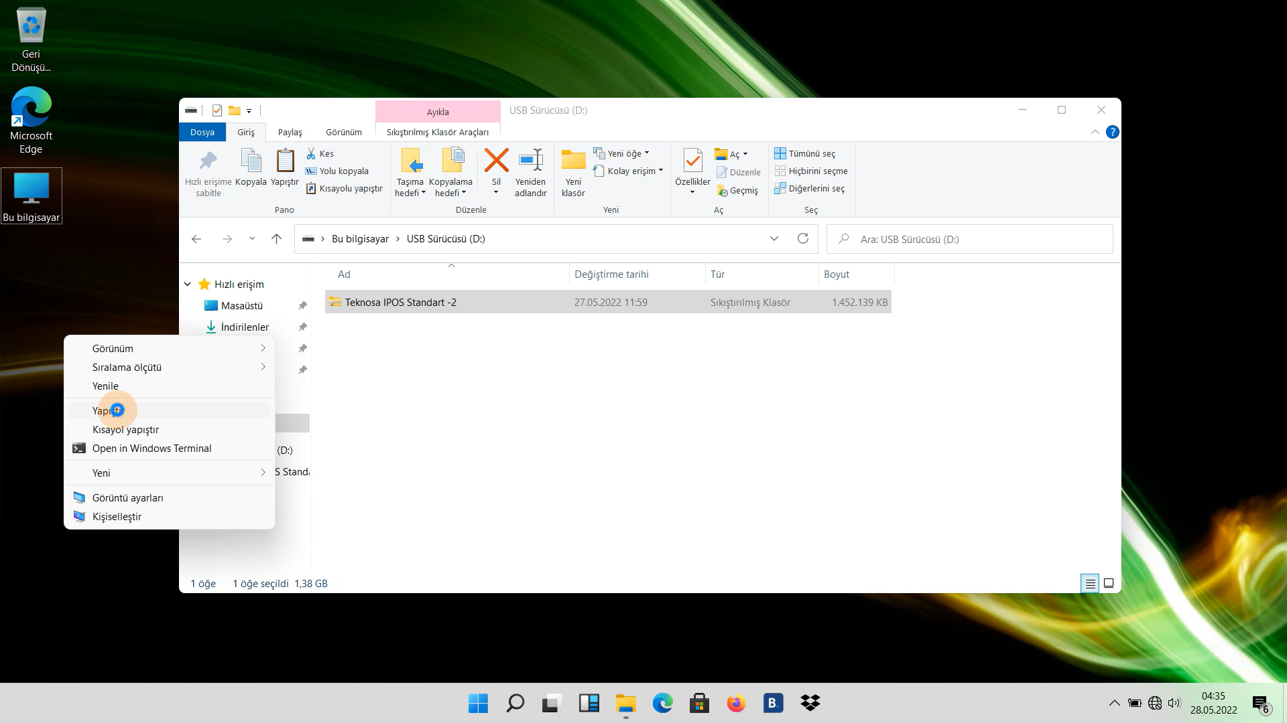

Slide 4
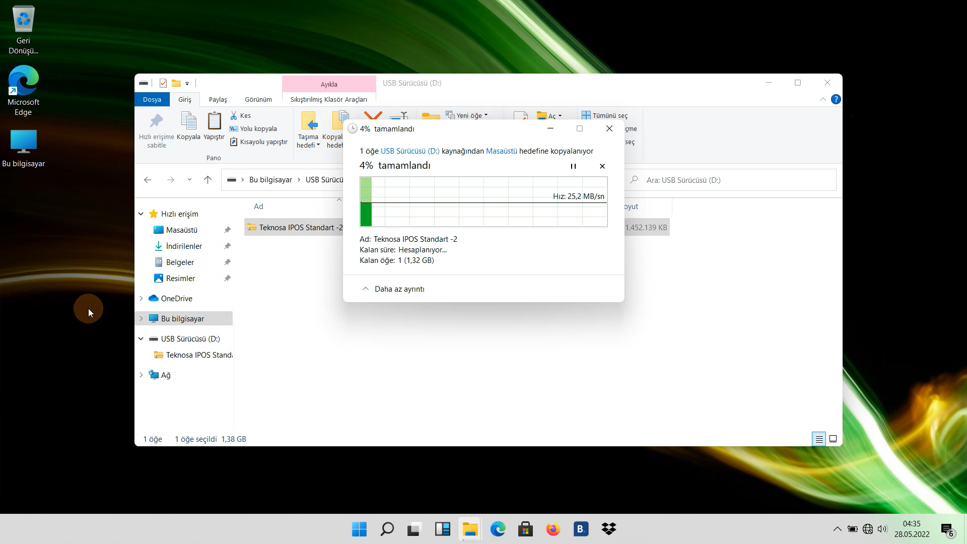

Slide 5
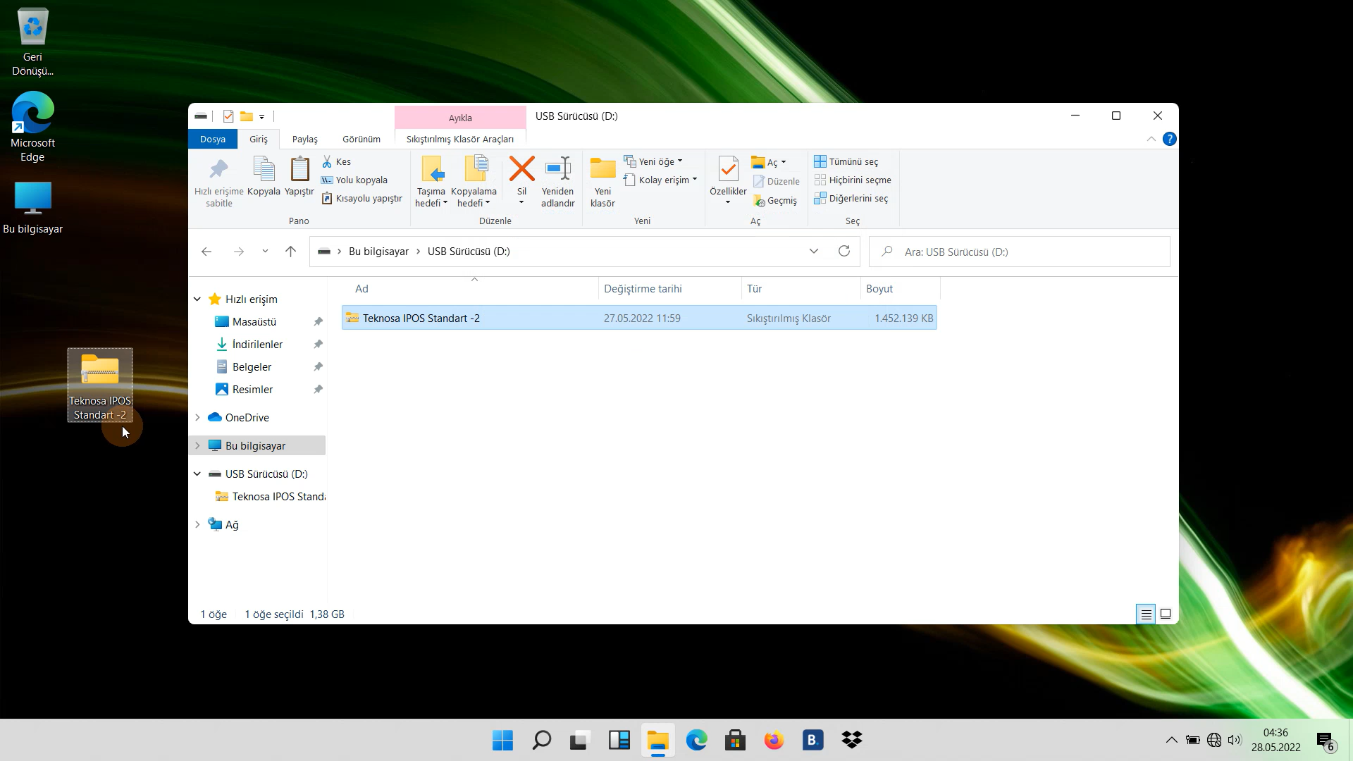

Slide 6
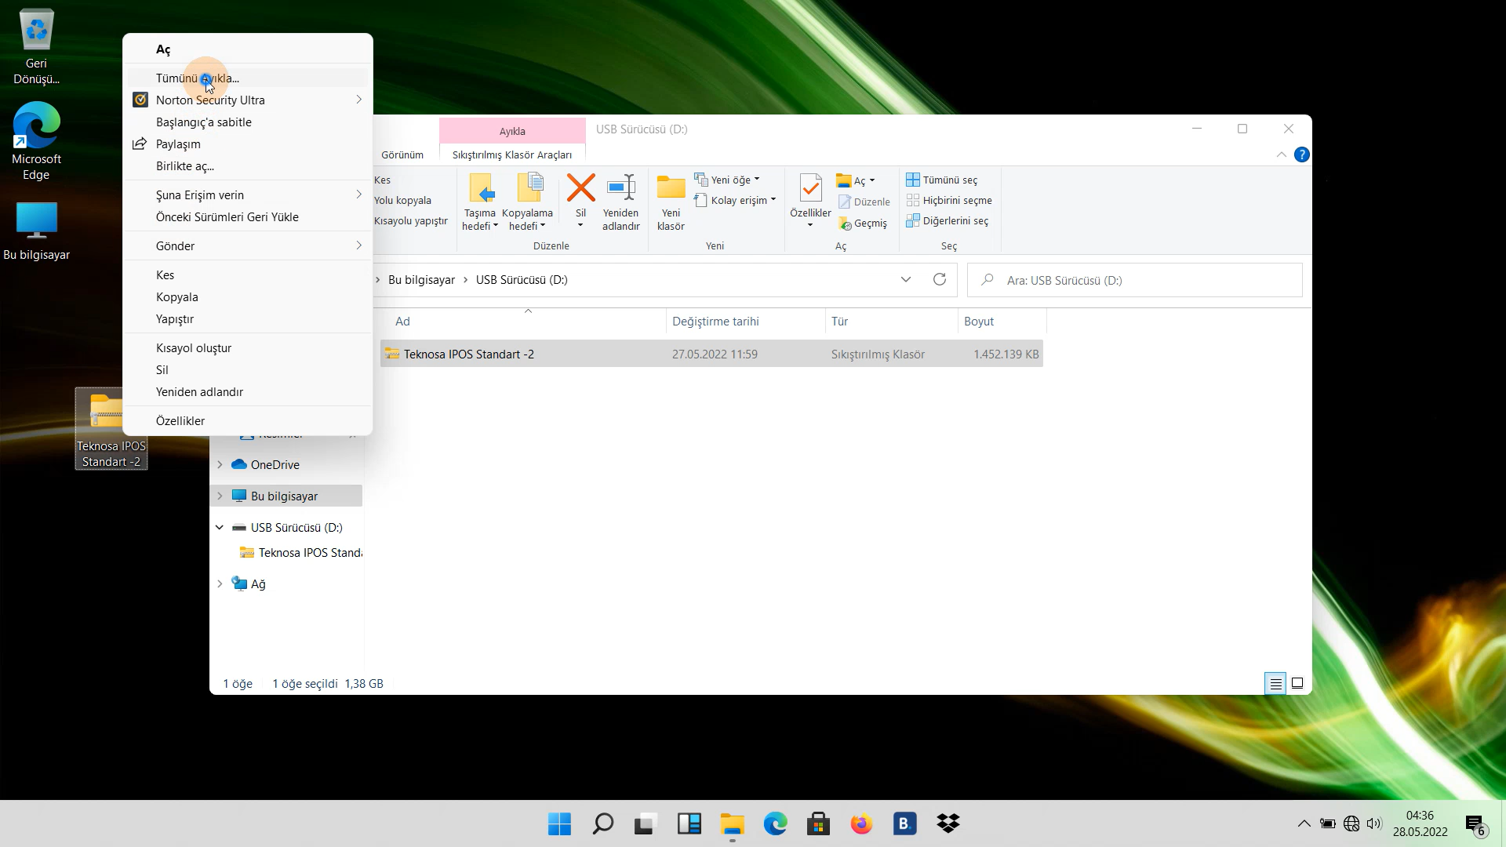

Slide 7
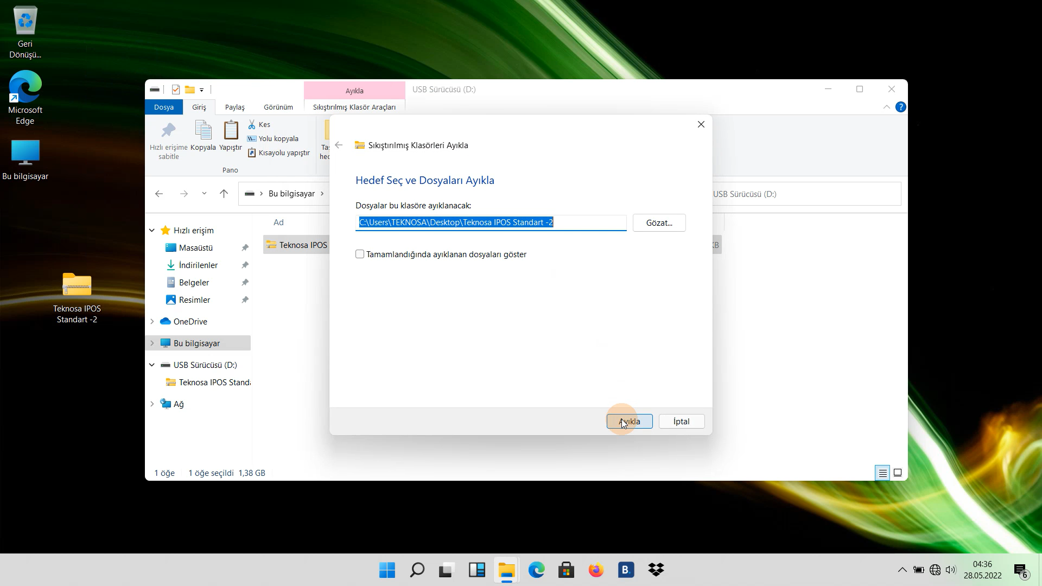

Slide 8
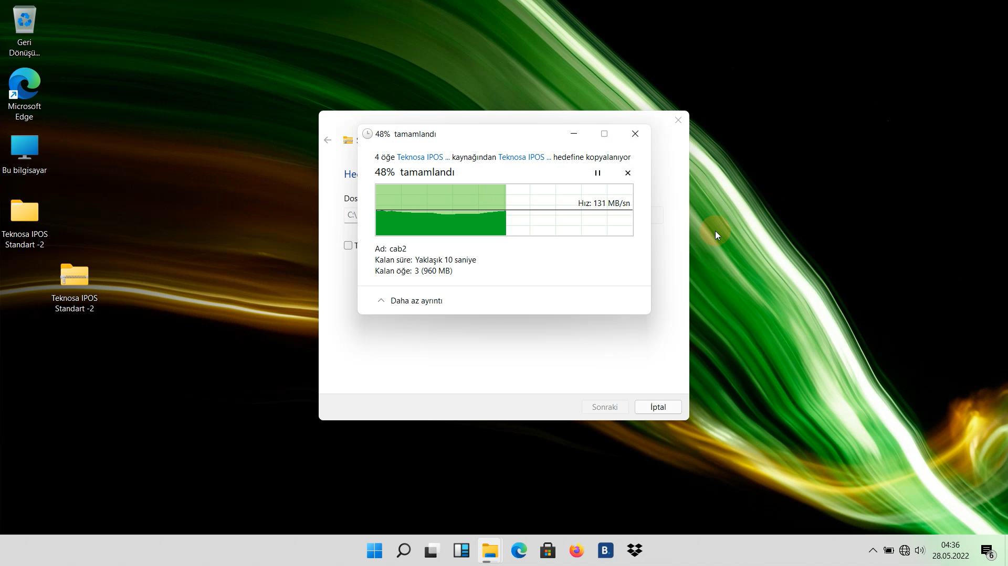

Slide 9
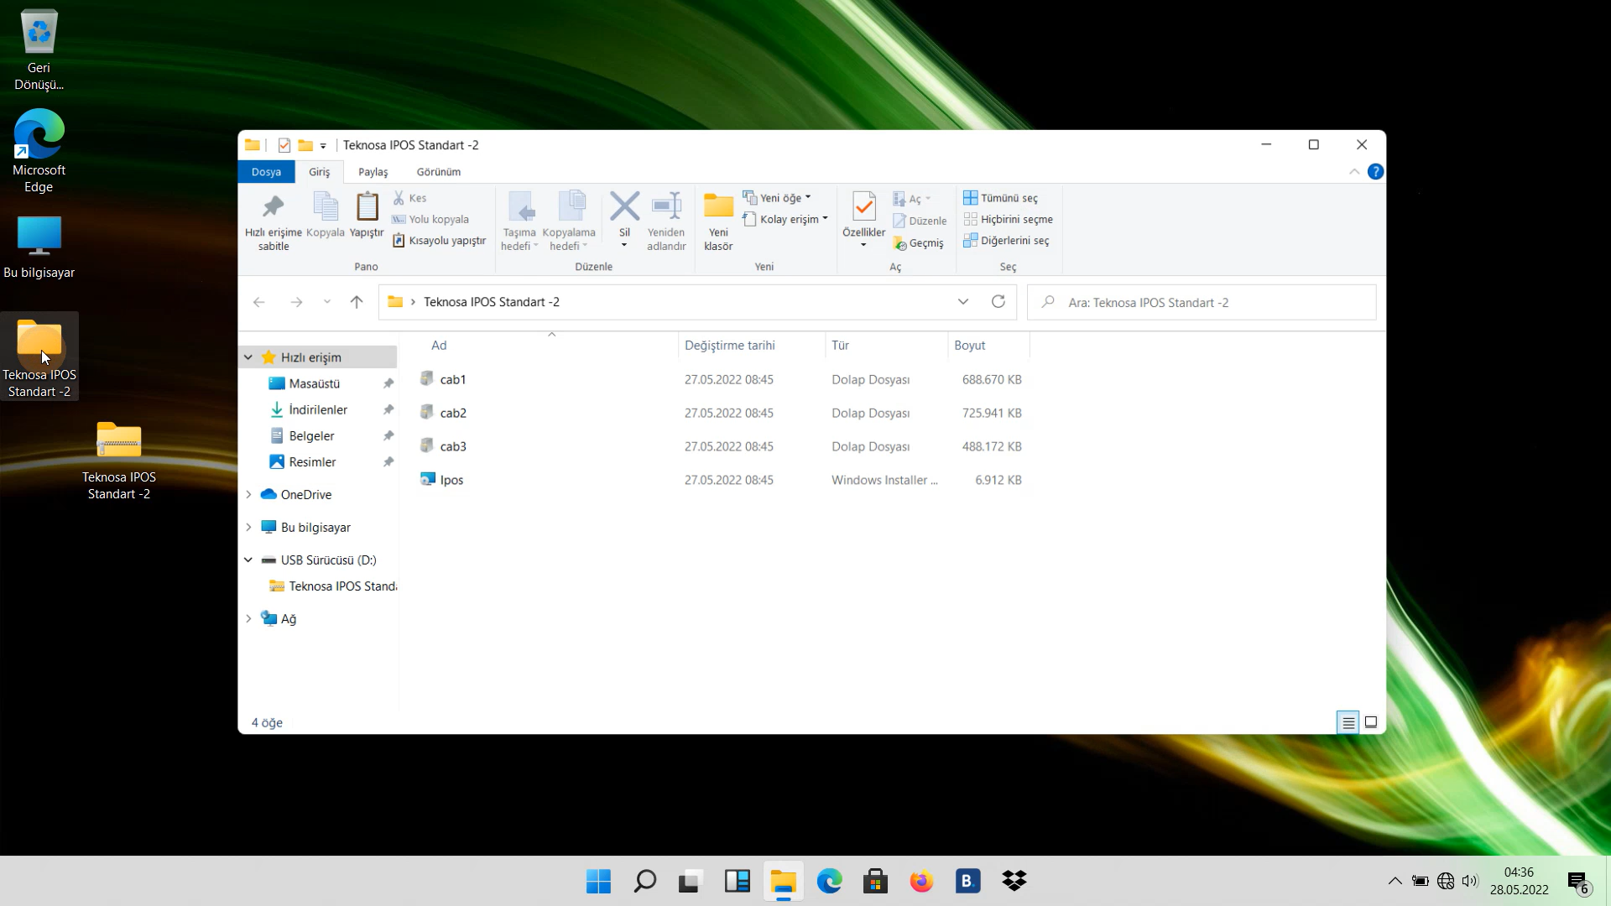

Slide 10
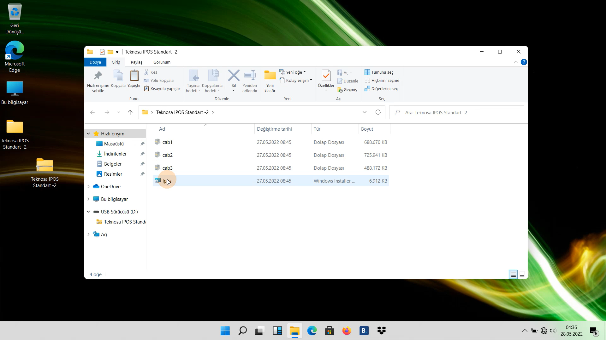

Slide 11
KURULUMU BAŞLATMAK İÇİN
ONAY VEREREK
DEVAM EDIYORUZ

Slide 12
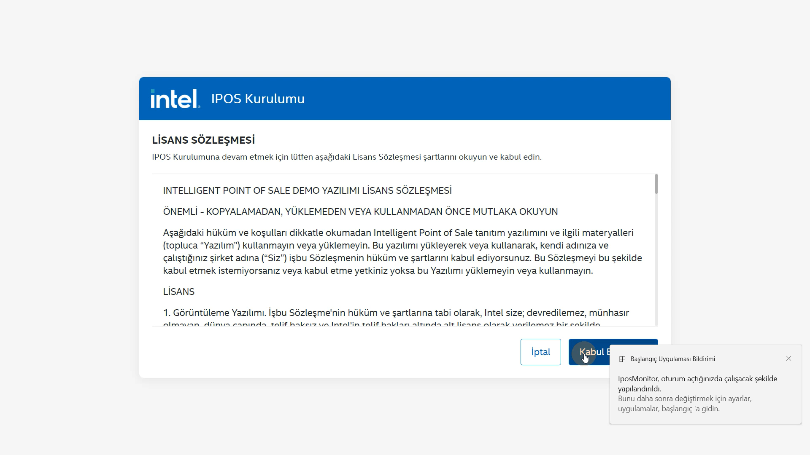

Slide 13
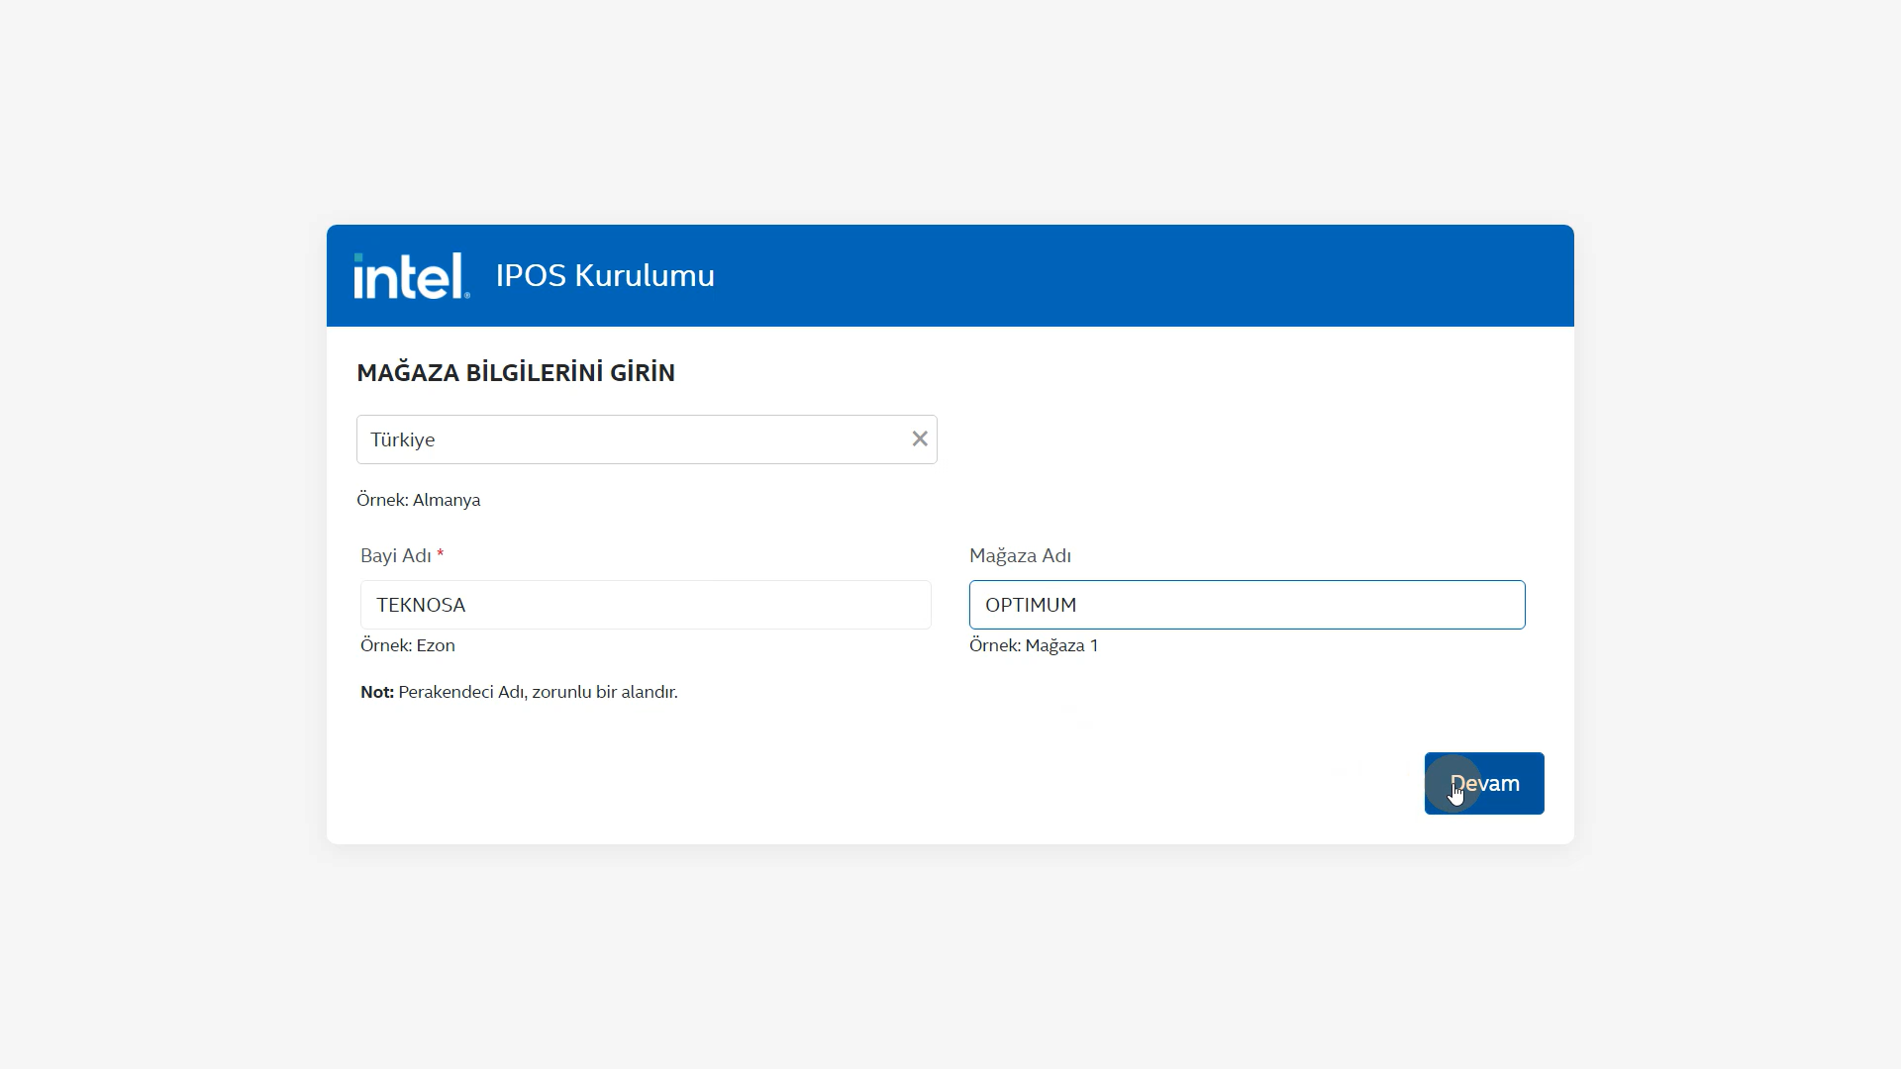

Slide 14
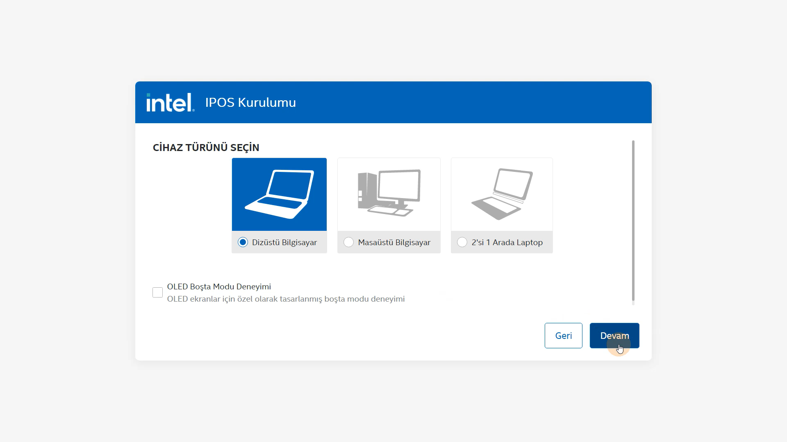

Slide 15
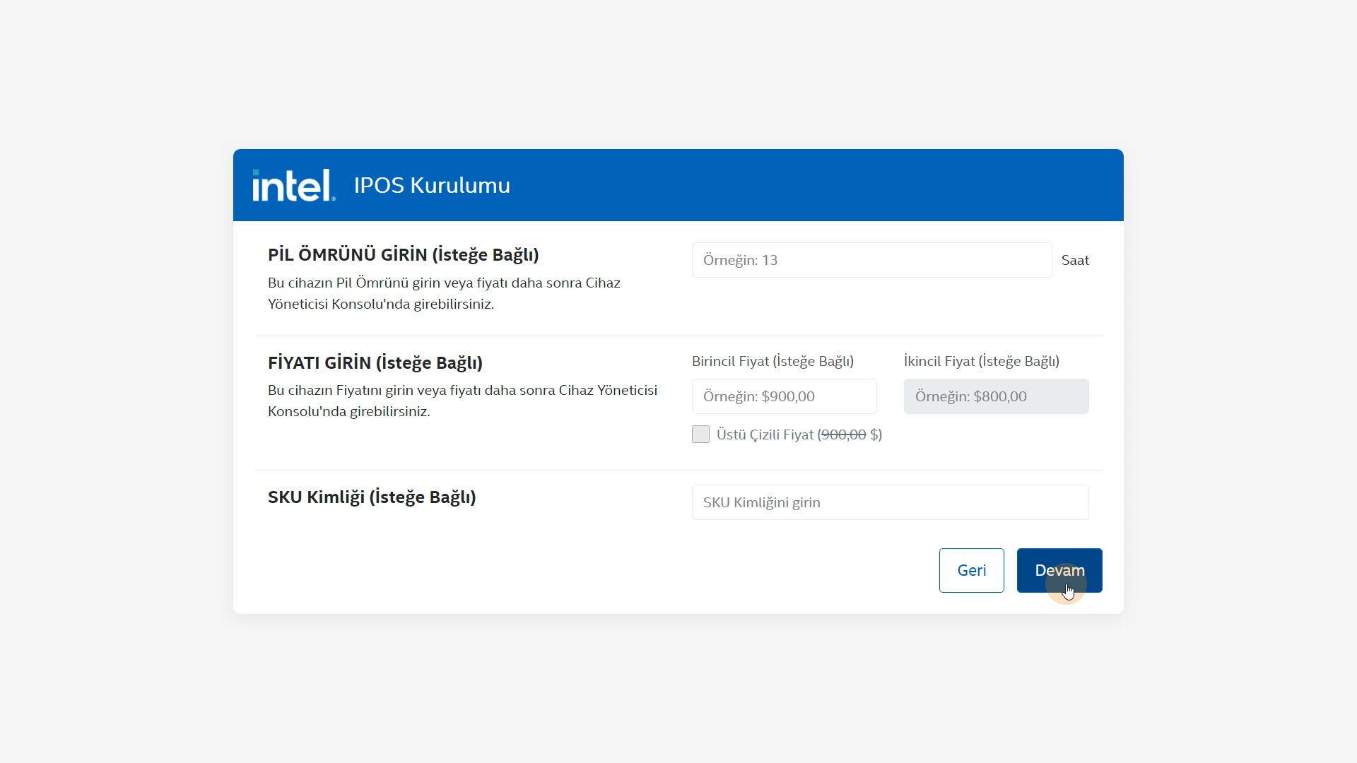

Slide 16
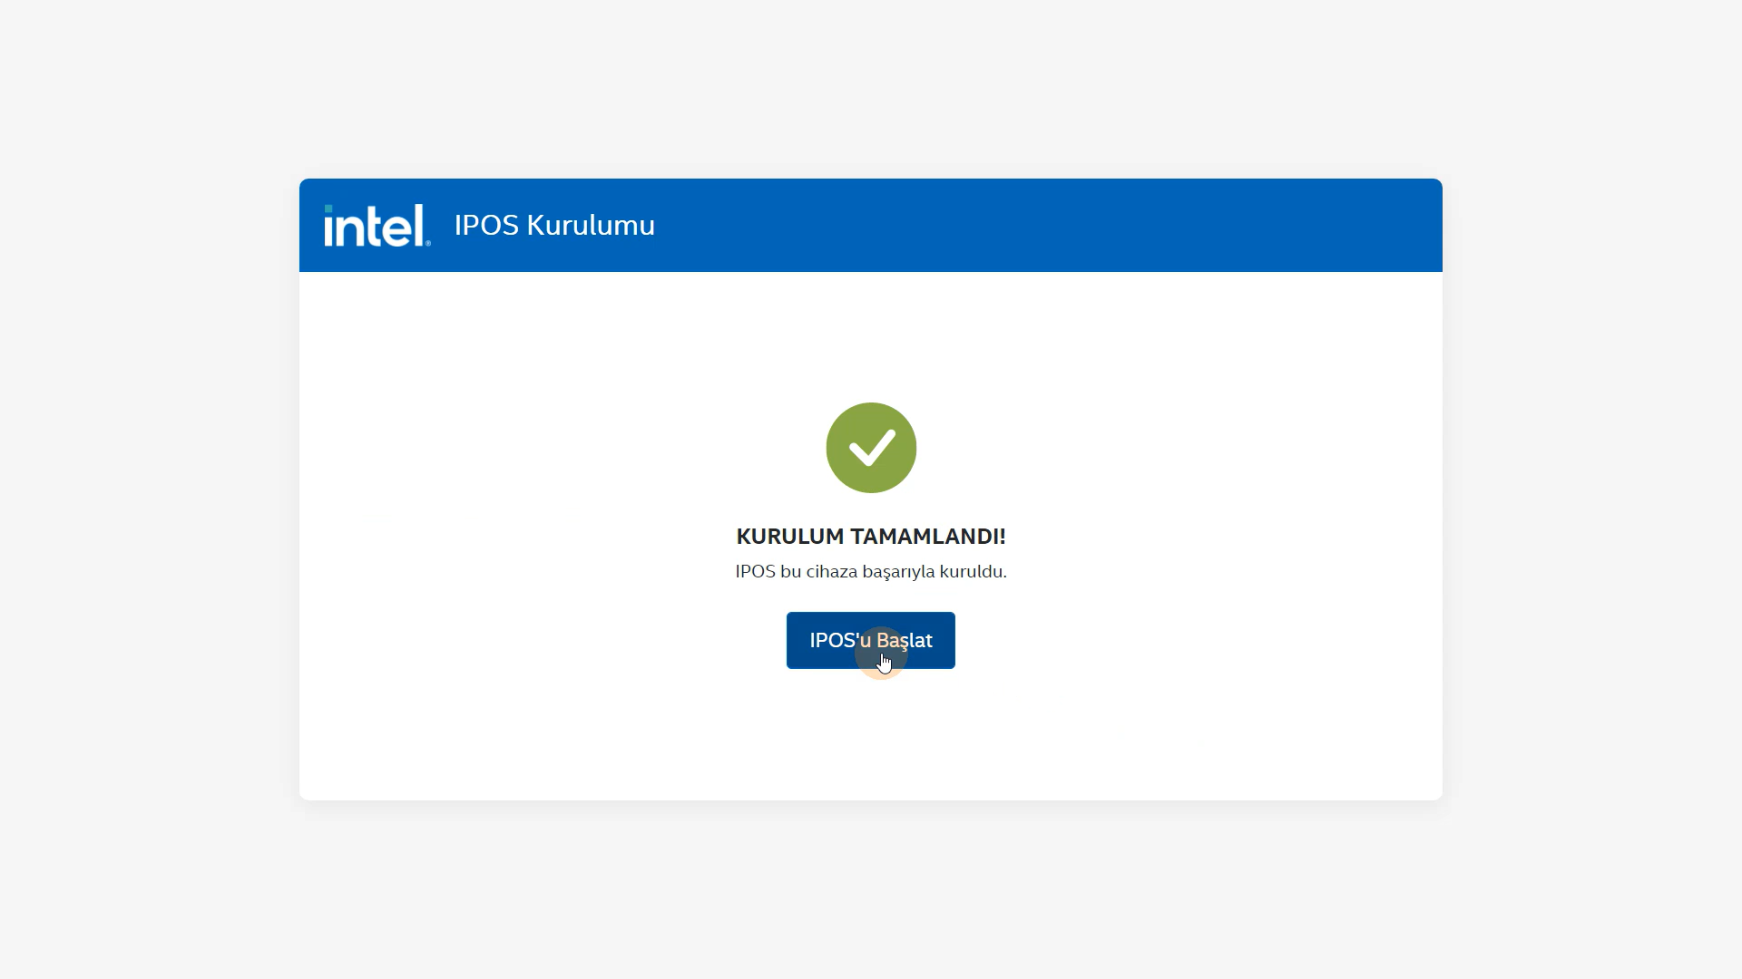

Slide 17
Cihaz yeniden başladıktan sonra
“Mustafa Kaya” Hesabı otomatik oluşacak IPOS aktif hale gelecek

Slide 18
Cihaz yeniden başladıktan sonra
“Mustafa Kaya” Hesabı otomatik oluşacak IPOS aktif hale gelecek

